Slide 1

Литераторы земли Усть-Вымской
Измайлова Е.А.

Slide 2
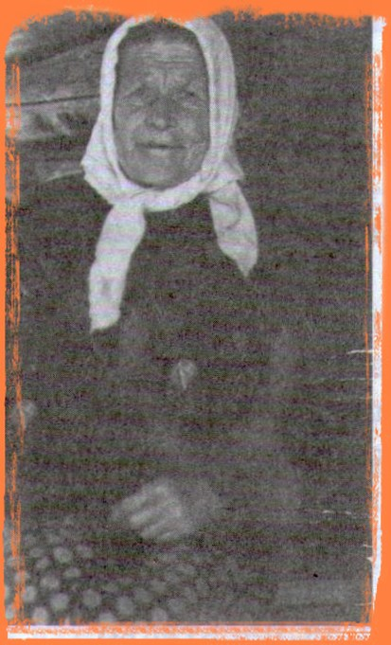
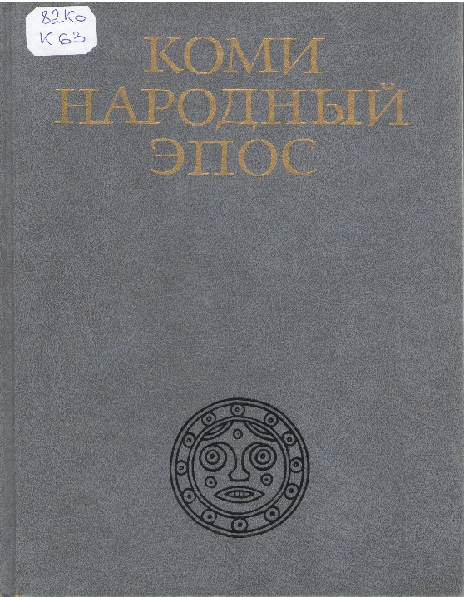
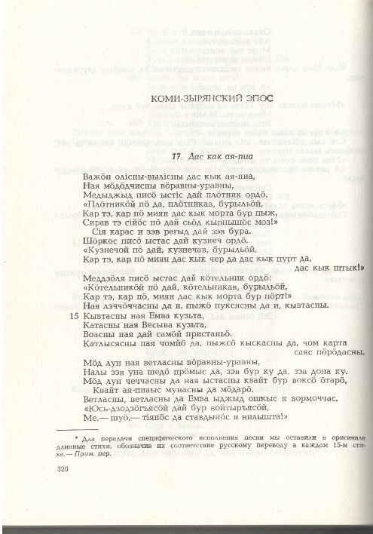
Быкова
Ирина Федоровна родилась в д. Березники
(1884-1968)

Slide 3

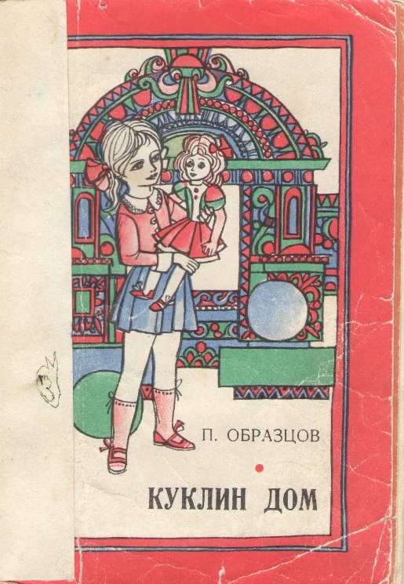


Образцов
Пантелеймон Александрович родился в селе Гам
(1909-1984)

Slide 4
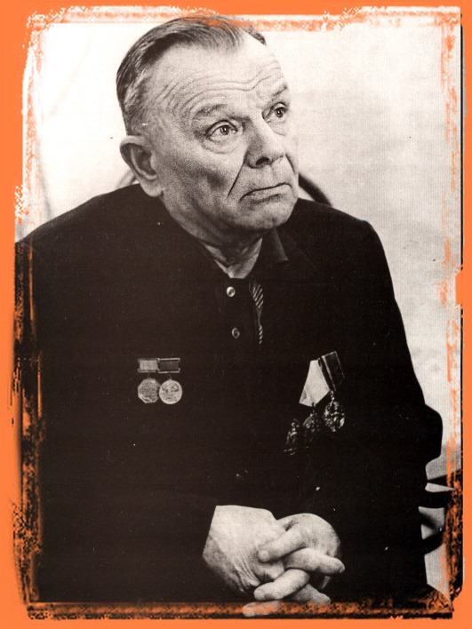
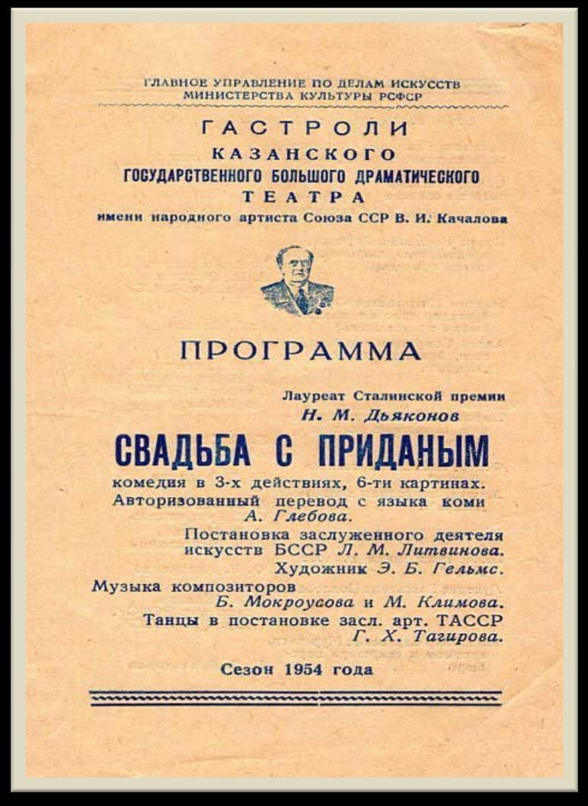

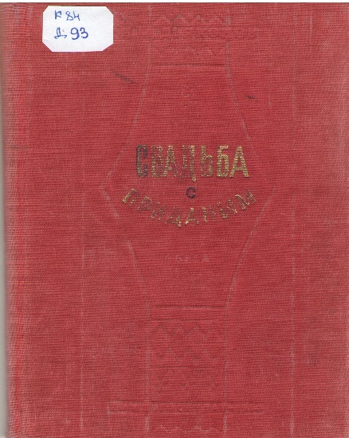
Дьяконов
Николай Михайлович родился в селе Усть-Вымь
(1911-1982)

Slide 5
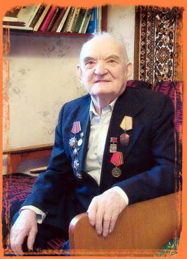
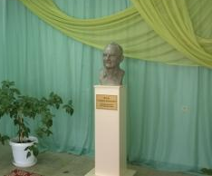
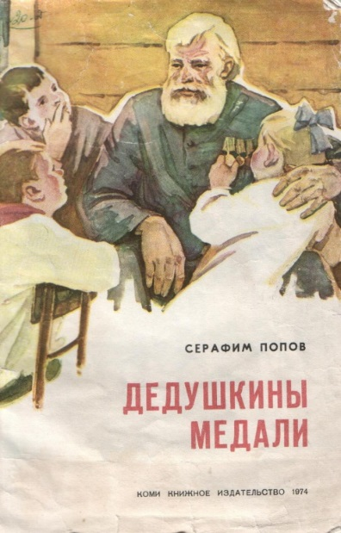


Попов
Серафим Алексеевич родился в селе Жешарт
(1912-2003)

Slide 6
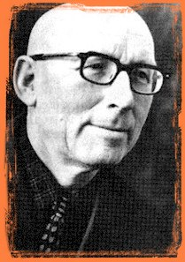

Власов
Василий Иванович родился в селе Гам
(1916-1986)

Slide 7
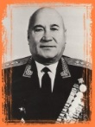


Одинцов
Александр Иванович родился в д. Семуково
(1918-1995)

Slide 8
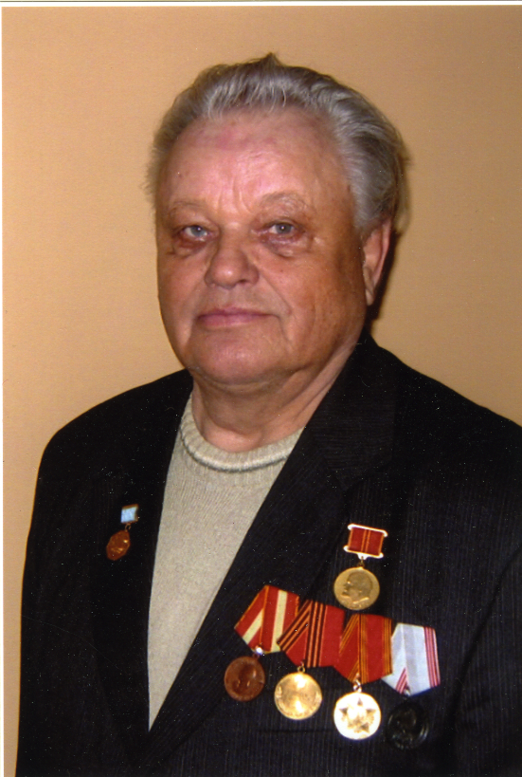


Ларев
Александр Константинович родился в деревне Кырув села Коквицы
(1930 - 2015)
«Льöм пу дорын аддзысьлöмъяс» («Свидания у черемухи», 1956)
«Гöтрасян кад» («Время свадеб», 1968)
«Пиян эз воны гортö» («Сыновья не вернулись домой», 1980)
«Паметь» («Память», 1985) и другие.

Slide 9
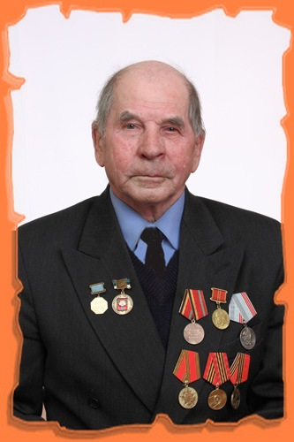




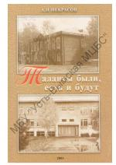
Некрасов
Александр Иванович родился в деревне Кырув с. Гам
30 июля 1931 г.

Slide 10
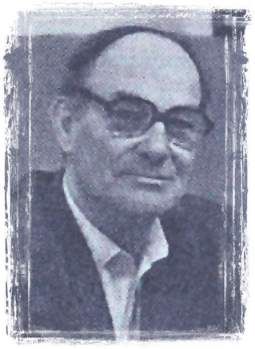


Огнёв
Леонид Степанович родился в д. Батурорд
(1932-1991)

Slide 11
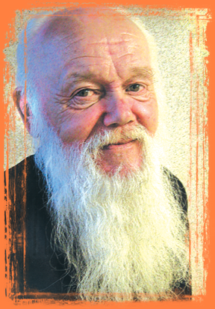


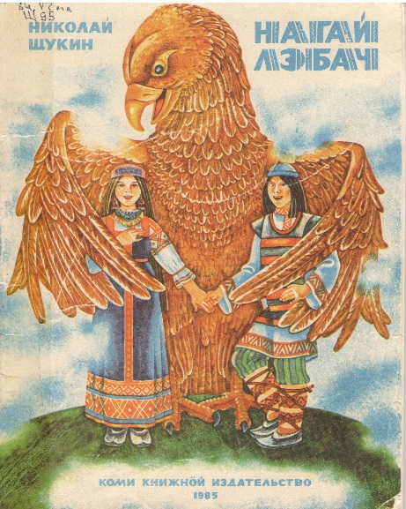
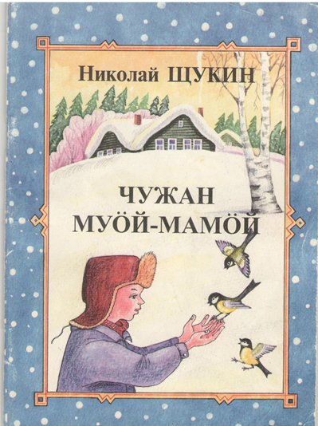
Щукин
Николай Александрович родился в деревне Лыаты
2 августа 1933года

Slide 12
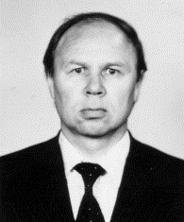

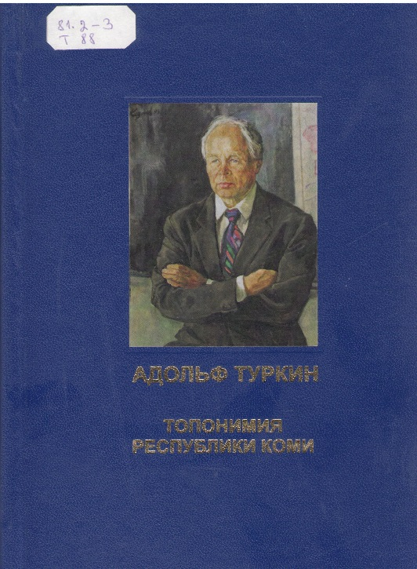

Туркин
Адольф Иванович родился в д. Ероздино
(1936-1996)

Slide 13
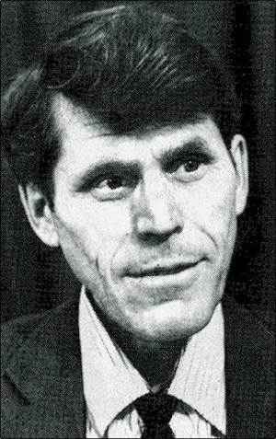
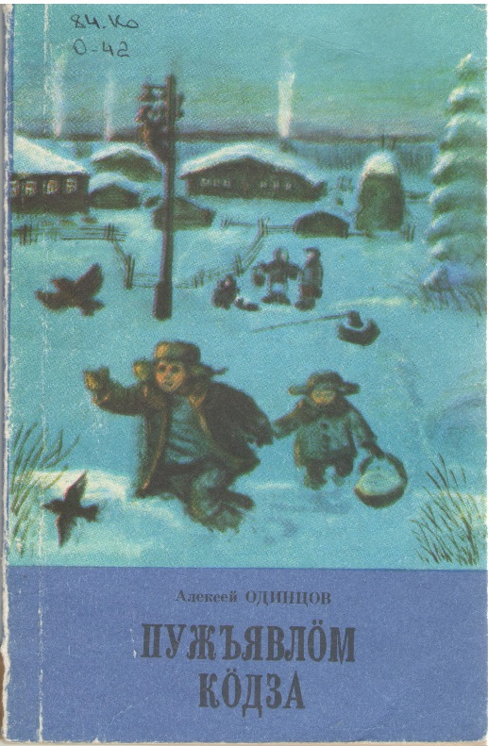


Одинцов
Алексей Серафимович родился в д. Митерас
(1938 -2009)

Slide 14
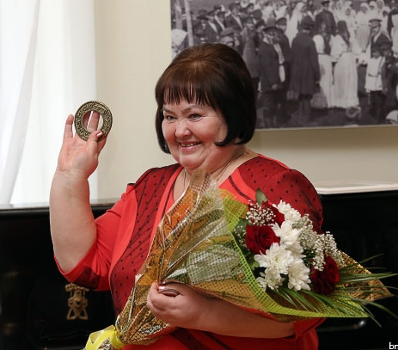
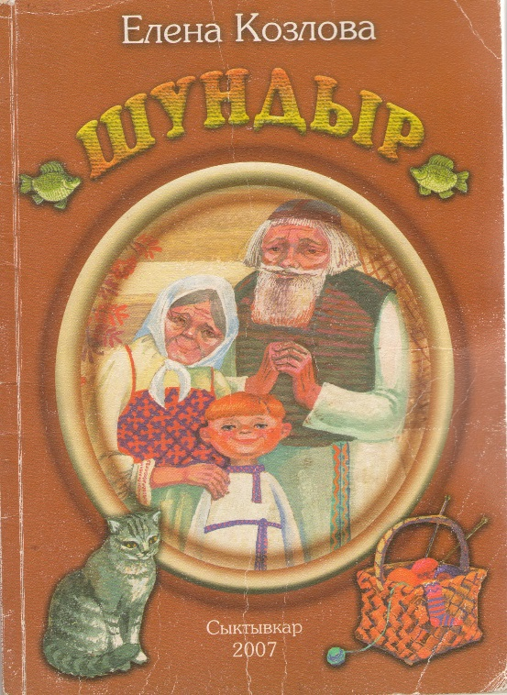


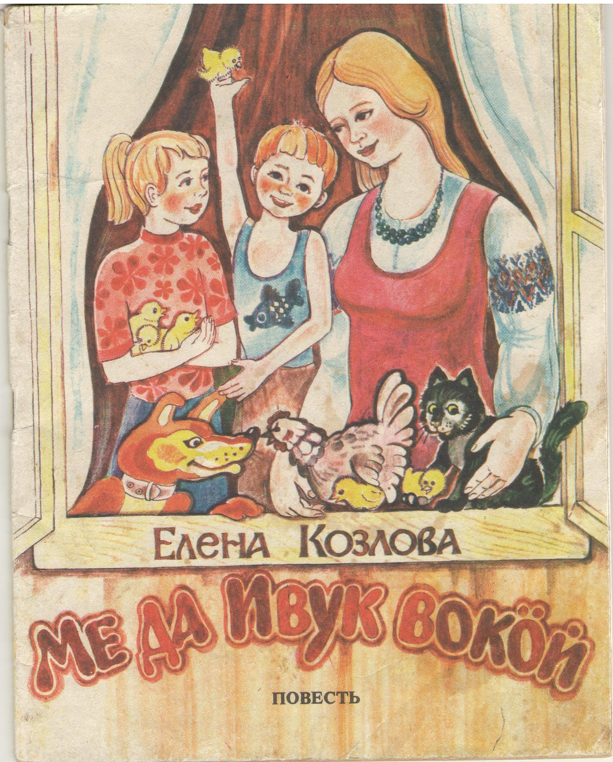
Козлова
Елена Васильевна родилась в д. Лыаты
14 февраля 1954 г.

Slide 15
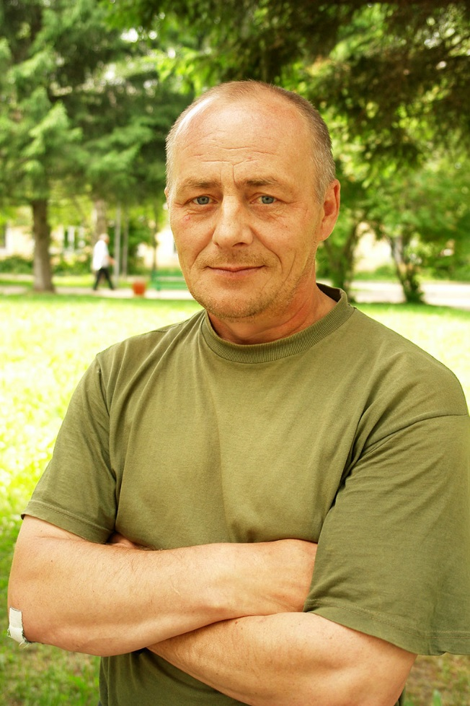
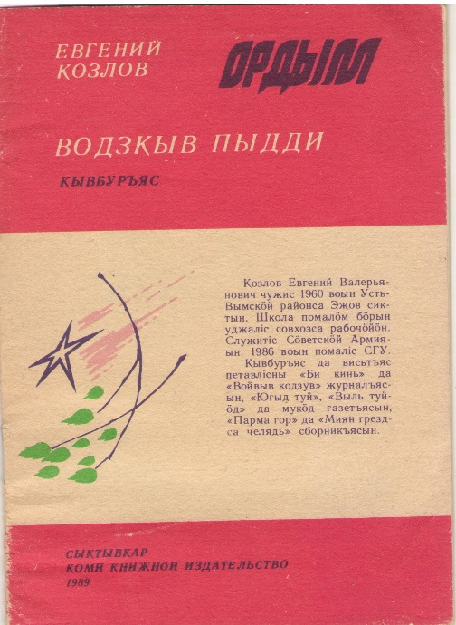

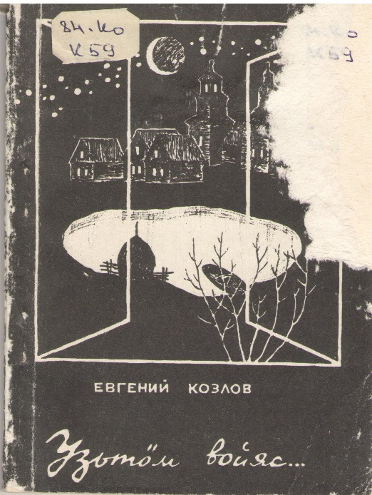
Козлов
Евгений Валерианович родился в д. Эжолты
18 мая 1960 года

Slide 16
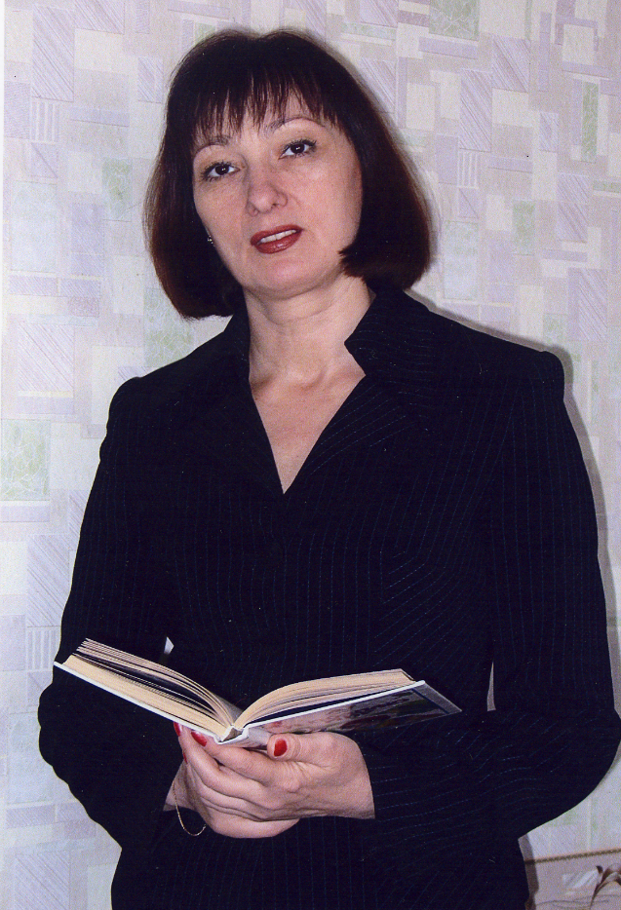

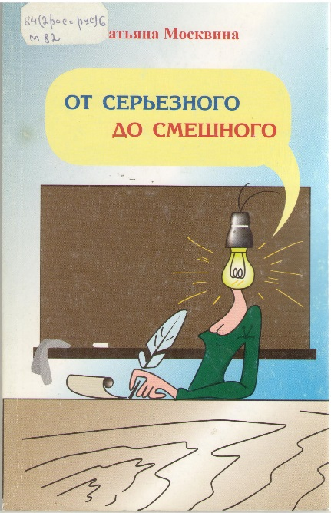
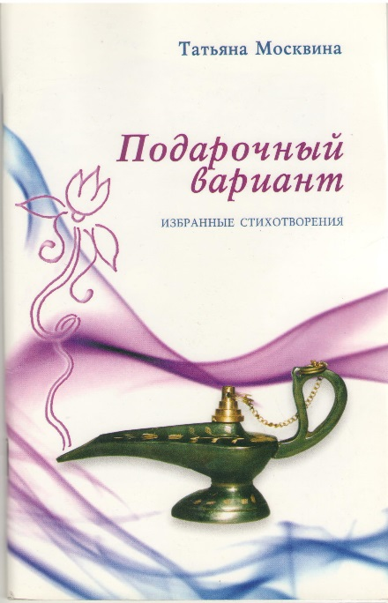
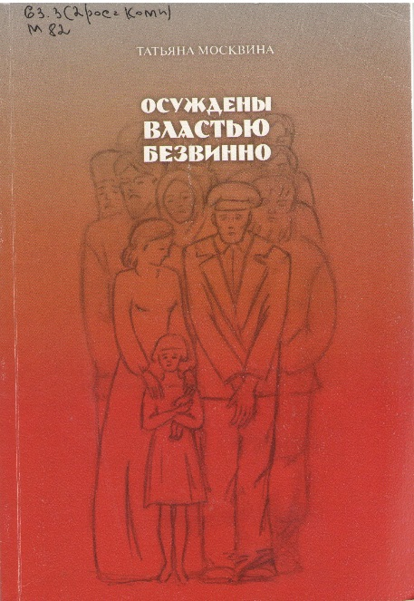
Москвина
Татьяна Васильевна п. Жешарт родилась1959 году

Slide 17
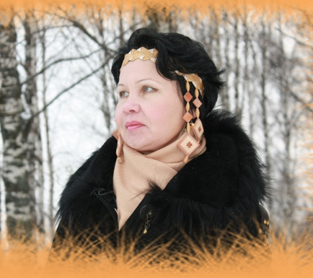

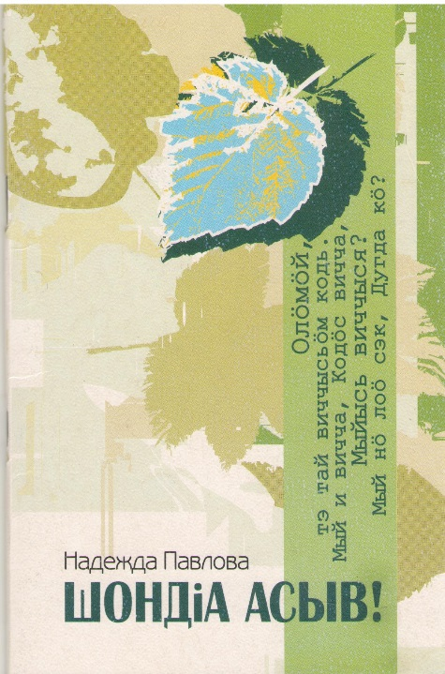
Павлова
Надежда Мисаиловна родилась в с. Семуково
21 мая 1966 года

Slide 18
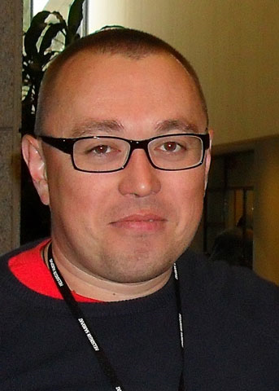
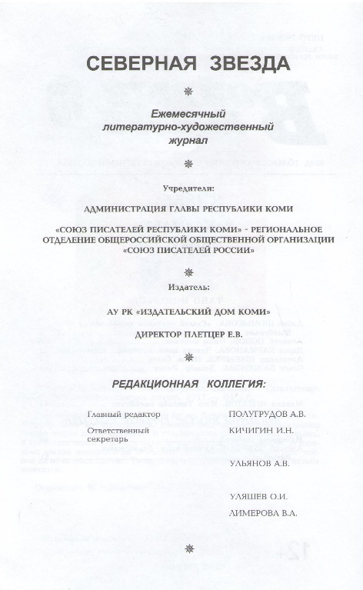
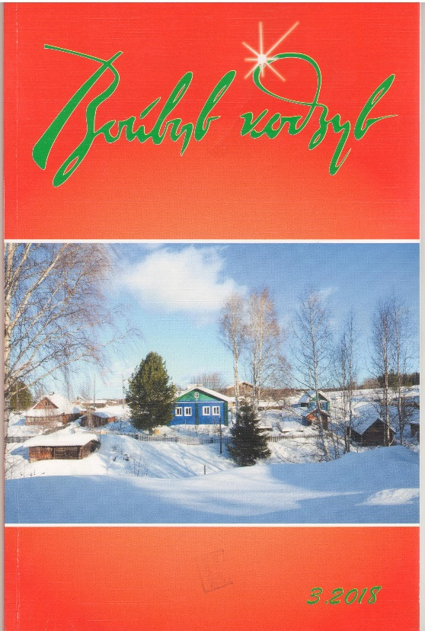
Полугрудов
Алексей Владимирович родился в д. Коквицы
17 июня 1976 года

Slide 19
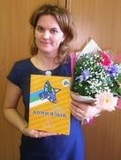

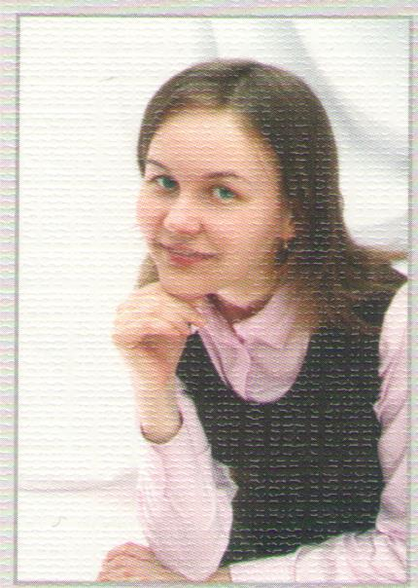
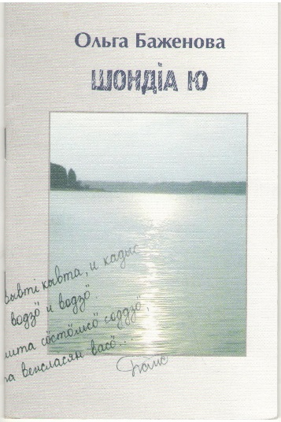
Бызова (Нефёдова)
Юлия Александровна родилась в д. Коквицы в 1985году
Баженова
Ольга Николаевна
родилась в с. Кожмудор
18 февраля 1992 года

Slide 20
Спасибо за внимание!

